Slide 1
교육용 피아노 AR 어플
Educational piano AR app
2차 설계 발표
2012150034 이재혁 서대영 교수님
2012151013 김인섭 서대영 교수님

Slide 2
Contents
종합설계개요
03
시스템 수행 시나리오
05
시스템 구성도
12
모듈 설계
13
관련 연구
18
개발 환경 및 개발 방법
20
데모 환경 설계
22
업무 분담
24
종합설계 수행일정
25
Github
26

Slide 3
종합설계개요
시스템 수행 시나리오
시스템 구성도
모듈 설계
관련 연구
개발 환경 및 개발 방법
데모 환경 설계
업무 분담
수행 일정
GIthub
지난 발표에서의 지적 사항
악보의 단순한 시각(리듬게임수준)화로 부족/입력방법도 적합하지 않음/악보입력 방법이 잘못 된 것/관련 연구가 없다/구체적 개발 내용 필요
두 옥타브 이동이 안되는 문제 / 사용자 움직임에 대한 고려필요 / Vuforia를 써야하는지
지적 사항에 대한 답변
악보 -> 노드에 색 추가 및 악보 오선지 출력
입력방법 - > open CV로 악보를 인식
관련연구 - > 추가
구체적 개발 내용 필요 - > 시나리오 보충
피아노 건반의 왼쪽과 오른쪽에 붉은 표식과 파란 표식을 하여 AR 카메라가 그 부분을 고정 마커로 인식하게 한다.
사용자가 움직이더라도 고정 마커를 기준으로 노드를 출력하기 때문에 사용자의 움직임에 영향을 받지 않는다.
붉은 표식 왼쪽에 1옥타브, 붉은 표식과 파란 표식 사이에 2옥타브, 파란 표식 오른쪽에 1옥타브를 출력하여 최소 4옥타브부터 표시를 할 수 있게 된다.

Slide 4
종합설계개요
시스템 수행 시나리오
시스템 구성도
모듈 설계
관련 연구
개발 환경 및 개발 방법
데모 환경 설계
업무 분담
수행 일정
GIthub
연구 개발 배경
학습의 효과를 높이기 위해 여러 감각을 사용하게 하는데 이것과 마찬가지로 피아노 교육을 청각 뿐만 아니라 시각도 같이 자극하기 위함
연구 개발 목표
피아노 교육에 도움이 될 수 있는 어플리케이션을 제작하려 함
이를 위해 AR을 사용하며, 여러 사람이 쉽게 접할 수 있도록 스마트폰과 구글에서 제작한 카드보드 2.0를 사용함
연구 개발 효과
시각적 효과를 부여하게 되면 피아노 공부를 하는 난청인들에게도 도움이 될 수 있음
피아노 교육에 있어 박자감에 난항을 겪는 사람들에게 박자감을 공부함에 있어 다른 방법을 제시할 수 있음
구글에서 제작한 카드보드 2.0은 다른 제작품들에 비해 가격이 저렴하기 때문에 이를 위해 AR기기 전용 어플리케이션이 아닌 스마트폰 어플리케이션으로 제작함

Slide 5

종합설계개요
시스템 수행 시나리오
시스템 구성도
모듈 설계
관련 연구
개발 환경 및 개발 방법
데모 환경 설계
업무 분담
수행 일정
GIthub
음표 데이터 추출
스마트폰에서 Opencv를 사용하여 이미지에서 음표데이터 추출
도 도 도 도 도 미 솔 솔 미 도 솔 솔 미 솔 솔 미 도 도 도
¼ 1/8 1/8 ¼ ¼ ¼ 1/8 1/8 ¼ ¼ 1/8 1/8 ¼ 1/8 1/8 ¼ ¼ ¼ 1/2

Slide 6



종합설계개요
시스템 수행 시나리오
시스템 구성도
모듈 설계
관련 연구
개발 환경 및 개발 방법
데모 환경 설계
업무 분담
수행 일정
GIthub
음표 데이터 이동
DATA
서버
스마트폰
DB

Slide 7
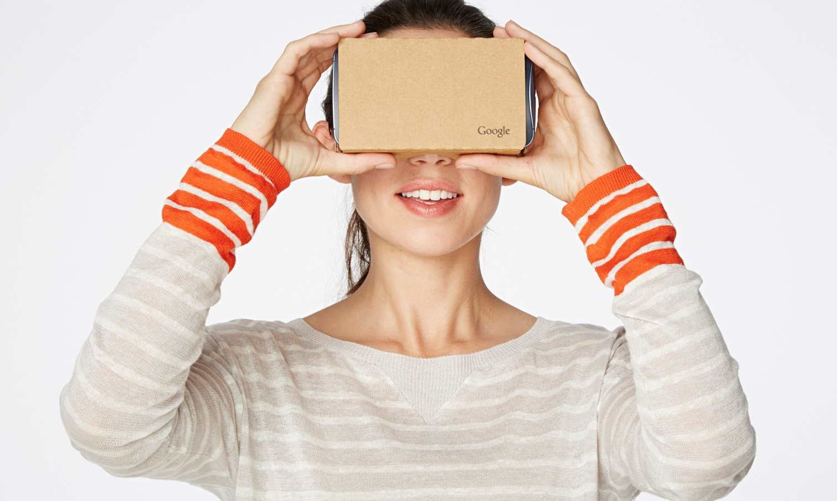
종합설계개요
시스템 수행 시나리오
시스템 구성도
모듈 설계
관련 연구
개발 환경 및 개발 방법
데모 환경 설계
업무 분담
수행 일정
GIthub
사용자 AR기기 착용
카드보드 2.0과 스마트폰을 이용하여 AR기기와 같이 사용

Slide 8
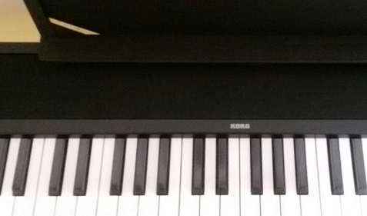
종합설계개요
시스템 수행 시나리오
시스템 구성도
모듈 설계
관련 연구
개발 환경 및 개발 방법
데모 환경 설계
업무 분담
수행 일정
GIthub
어플리케이션 사용
스마트폰을 통해 본 건반에 마커를 통해 기준을 세워줌

Slide 9
종합설계개요
시스템 수행 시나리오
시스템 구성도
모듈 설계
관련 연구
개발 환경 및 개발 방법
데모 환경 설계
업무 분담
수행 일정
GIthub
어플리케이션 사용
저장된 악보데이터 실행시 노드와 오선지를 보여줌
노드는 음에 따라 색을 다르게 하며 노드의 길이는 박자의 수와 맞춤
오선지는 음이 노래가 진행됨에 따라 색이 변경됨

Slide 10

종합설계개요
시스템 수행 시나리오
시스템 구성도
모듈 설계
관련 연구
개발 환경 및 개발 방법
데모 환경 설계
업무 분담
수행 일정
GIthub
주파수 측정으로 연주한 음 추출 후 적중률 분석
DATA
서버
스마트폰
DB

Slide 11
종합설계개요
시스템 수행 시나리오
시스템 구성도
모듈 설계
관련 연구
개발 환경 및 개발 방법
데모 환경 설계
업무 분담
수행 일정
GIthub
적중률 출력 및 저장
서버
스마트폰
DB

Slide 12
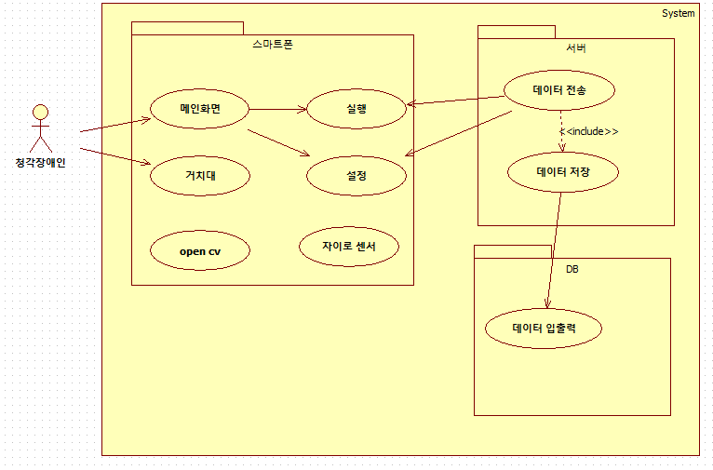
종합설계개요
시스템 수행 시나리오
시스템 구성도
모듈 설계
관련 연구
개발 환경 및 개발 방법
데모 환경 설계
업무 분담
수행 일정
GIthub
시스템 구성도

Slide 13
종합설계개요
시스템 수행 시나리오
시스템 구성도
모듈 설계
관련 연구
개발 환경 및 개발 방법
데모 환경 설계
업무 분담
수행 일정
GIthub
시스템 모듈 상세 설계
OpenCV 관련
이름 | sheetChapter
함수형태 | Void
인자 | -
리턴 | -
설명 | 핸드폰에 내장된 카메라 기능을 사용하여 악보를 캡쳐한다.
이름 | Binarization
함수형태 | Void
인자 | -
리턴 | -
설명 | 캡쳐한 악보를 이진화하여 데이터로 변환한다.

Slide 14
종합설계개요
시스템 수행 시나리오
시스템 구성도
모듈 설계
관련 연구
개발 환경 및 개발 방법
데모 환경 설계
업무 분담
수행 일정
GIthub
시스템 모듈 상세 설계
OpenCV 관련
이름 | translate
함수형태 | Void
인자 | Int
리턴 | -
설명 | 변환된 데이터를 서버로 전송한다.
이름 | recognition
함수형태 | Int
인자 | Int
리턴 | -
설명 | 이진화를 통해서 인식한다.

Slide 15
종합설계개요
시스템 수행 시나리오
시스템 구성도
모듈 설계
관련 연구
개발 환경 및 개발 방법
데모 환경 설계
업무 분담
수행 일정
GIthub
시스템 모듈 상세 설계
뷰포리아(Vuforia) 관련
이름 | setMarker
함수형태 | Void
인자 | Int
리턴 | 화면에 마커를 인식하지 못했을 경우 NULL
설명 | 건반에 마커를 표시해둔 것을 기준으로 인식한다.
이름 | setFrame
함수형태 | Bool
인자 | Int
리턴 | 마커를 인식했으면 True, 인식하지 못했으면 False
설명 | 인식된 마커를 기준으로 노드가 내려오는 기본 틀을 출력한다.

Slide 16
종합설계개요
시스템 수행 시나리오
시스템 구성도
모듈 설계
관련 연구
개발 환경 및 개발 방법
데모 환경 설계
업무 분담
수행 일정
GIthub
시스템 모듈 상세 설계
뷰포리아(Vuforia) 관련
이름 | setNode
함수형태 | Bool
인자 | Int
리턴 | 데이터를 받으면 True, 못하면 False
설명 | 서버에서 받은 데이터를 노드로 변환하여 출력한다.
이름 | sheetPrint
함수형태 | Void
인자 | Int
리턴 | -
설명 | 카메라로 캡쳐한 악보를 휴대폰 화면 상단에 출력한다.

Slide 17
종합설계개요
시스템 수행 시나리오
시스템 구성도
모듈 설계
관련 연구
개발 환경 및 개발 방법
데모 환경 설계
업무 분담
수행 일정
GIthub
시스템 모듈 상세 설계
뷰포리아(Vuforia) 관련
이름 | recognition
함수형태 | Int
인자 | Int
리턴 | -
설명 | openCV에서 계산한 인식값을 처리한다
이름 | translate
함수형태 | Void
인자 | Int
리턴 | -
설명 | 연주의 결과물을 서버로 전송한다..

Slide 18
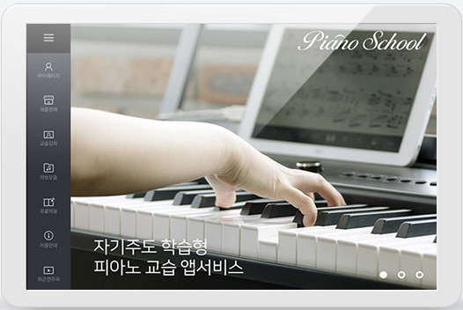
종합설계개요
시스템 수행 시나리오
시스템 구성도
모듈 설계
관련 연구
개발 환경 및 개발 방법
데모 환경 설계
업무 분담
수행 일정
GIthub
이름 | 피아노 스쿨
종류 | 피아노 교육 어플리케이션
설명 | 디지털 피아노와 아이패드를 연결하여 실시간 매칭을 통한 교육 보조 어플리케이션
비교 | 사용요금과 악보 다운로드 요금을 지불해야함 검색하고 싶은 악보가 없다면 연주할 수 없음 증강현실을 사용하지 않고 악보를 통해 보는 것이기 때문에 시각적 효과가 저조함
사진

Slide 19
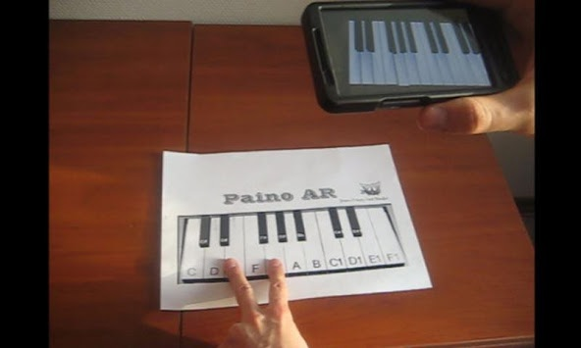
종합설계개요
시스템 수행 시나리오
시스템 구성도
모듈 설계
관련 연구
개발 환경 및 개발 방법
데모 환경 설계
업무 분담
수행 일정
GIthub
이름 | 피아노 AR (증강 현실) 1.0 APK for Android
종류 | 피아노 증강현실 어플리케이션
설명 | 종이에 피아노 건반을 인쇄하여 건반을 카메라에 인식한 후 피아노 처럼 연주할 수 있게 한 어플리케이션
비교 | 스마트폰은 단순히 손가락을 인식하여 음을 출력하는 기능 밖에 없음 증강현실을 사용하지만 피아노 학습 보조를 위한 기능은 존재하지않음
사진

Slide 20
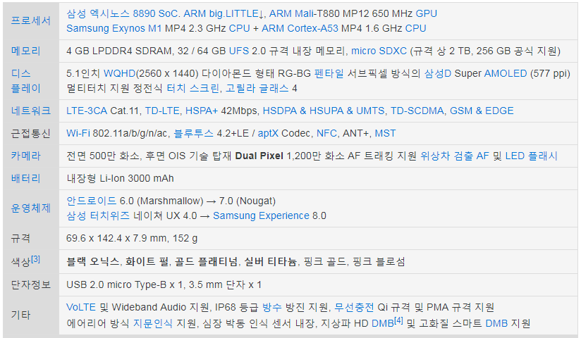
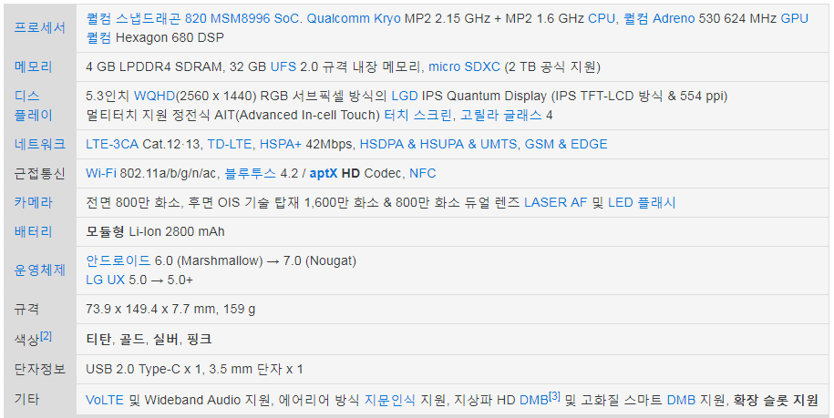
종합설계개요
시스템 수행 시나리오
시스템 구성도
모듈 설계
관련 연구
개발 환경 및 개발 방법
데모 환경 설계
업무 분담
수행 일정
GIthub
개발 환경 및 개발 방법
본 시스템은 스마트폰을 통해서 제공하는 서비스이다.
범용적인 스마트폰 사이즈인 Galaxy S7와 LG G6를 사용한다.
Galaxy S7
LG G6

Slide 21
종합설계개요
시스템 수행 시나리오
시스템 구성도
모듈 설계
관련 연구
개발 환경 및 개발 방법
데모 환경 설계
업무 분담
수행 일정
GIthub
본 시스템을 개발하기 위해서 Unity엔진을 사용한다.
Unity3D 엔진을 사용하는 이유
Vuforia SDK를 사용하기 위해서 Unity3D 엔진을 사용한다.
Vuforia SDK의 특징
Image Targets을 이용하여 특정 이미지를 인식할 수 있다.
Multi Targets을 이용하여 여러 개의 Image Target을 인식하거나 규칙적인 지형의 모양 또는 평평한 표면에 임의의 배열을 인식할 수 있다.
넓은 범위의 3D 오브젝트를 인식하고 추적하는 것이 가능하다.
타겟을 인식함으로써 유저들의 물리적 환경들을 의식하고 인지할 수 있게 해준다.

Slide 22
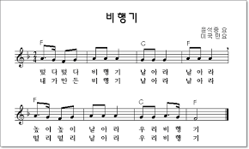
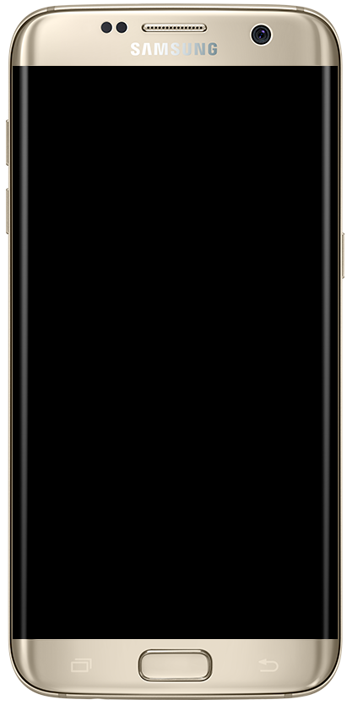


종합설계개요
시스템 수행 시나리오
시스템 구성도
모듈 설계
관련 연구
개발 환경 및 개발 방법
데모 환경 설계
업무 분담
수행 일정
GIthub
데모 환경 설계
악보 캡쳐
교육용 피아노 AR 어플
피아노 캡쳐
악보를 화면에 표시된 선에맞춰주세요.
TOUCH
캡쳐 더 하기 ▷
캡쳐완료

Slide 23
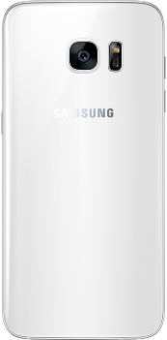
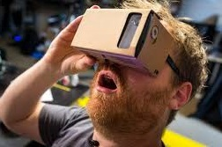
종합설계개요
시스템 수행 시나리오
시스템 구성도
모듈 설계
관련 연구
개발 환경 및 개발 방법
데모 환경 설계
업무 분담
수행 일정
GIthub
데모 환경 설계
악보 캡쳐
피아노 캡쳐

Slide 24
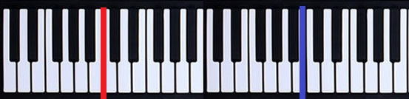
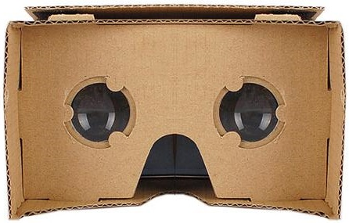
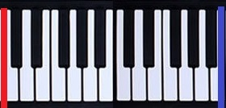
종합설계개요
시스템 수행 시나리오
시스템 구성도
모듈 설계
관련 연구
개발 환경 및 개발 방법
데모 환경 설계
업무 분담
수행 일정
GIthub
데모 환경 설계
건반에 표시된 선을
화면의 끝점에 맞춰주세요

Slide 25

종합설계개요
시스템 수행 시나리오
시스템 구성도
모듈 설계
관련 연구
개발 환경 및 개발 방법
데모 환경 설계
업무 분담
수행 일정
GIthub
데모 환경 설계

Slide 26
종합설계개요
시스템 수행 시나리오
시스템 구성도
모듈 설계
관련 연구
개발 환경 및 개발 방법
데모 환경 설계
업무 분담
수행 일정
GIthub
 | 이재혁 | 김인섭
자료수집 | 영상인식 Opencv관련자료 | Unity AR 구현
설 계 | 음표 인식 로직 설계 | Application 설계 인터페이스 설계
구 현 | opencv를 사용한 음표 인식 구현 | Application 개발 AR 구현
테스트 | APP 작동 / 제어 테스트 통합테스트 / 유지보수

Slide 27
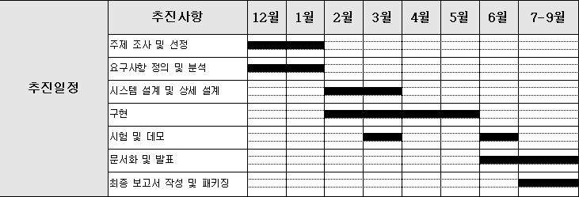
종합설계개요
시스템 수행 시나리오
시스템 구성도
모듈 설계
관련 연구
개발 환경 및 개발 방법
데모 환경 설계
업무 분담
수행 일정
GIthub

Slide 28
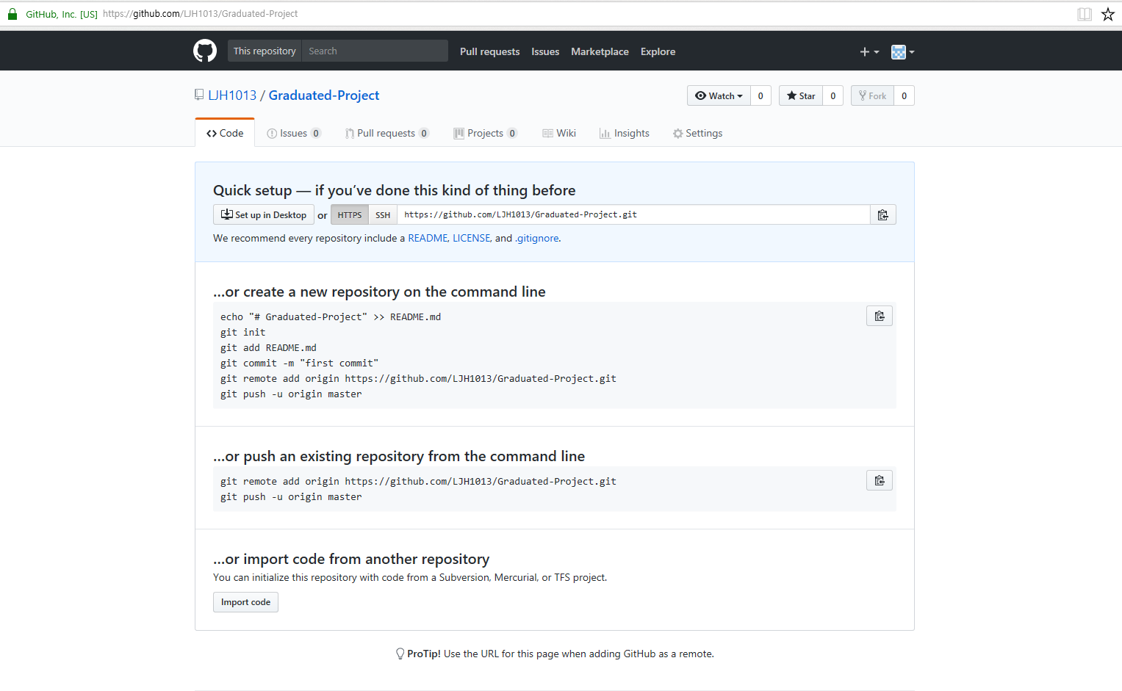
종합설계개요
시스템 수행 시나리오
시스템 구성도
모듈 설계
관련 연구
개발 환경 및 개발 방법
데모 환경 설계
업무 분담
수행 일정
GIthub
GitHub
https://github.com/LJH1013/Graduated-Project

Slide 29
Thank you :-)

